Slide 1
Leçon 6
Les différents types de variation
La variation diatopique4
Le français du Québec
Lingua Francese IILM
Cristina Castellani
24/10/2023
Travaux pratiques: Vidéos

Slide 2
Situation du français au Canada
Le Canada est un vaste pays au statut bilingue (français-anglais) mais la partie francophone est minoritaire.
Le français est la seule langue officielle uniquement au Québec, les autres provinces étant anglophones et le Nouveau-Brunswick ayant un statut bilingue.
Le français et l’anglais ont un statut inégal dans toutes les provinces.

Slide 3
Québec
Formes différentes de bilinguisme sont devenues obligatoires, notamment dans les domaines de la législation, de la justice, de l’administration publique ou de l’éducation. Bien que le Québec soit officiellement unilingue français, l’anglais est permis dans les tribunaux, le système éducatif, à l’Assemblée nationale, etc

Slide 4
Le français du Québec
Le français s’est installé depuis le XVIIe s.
9,5 millions de francophones au Canada, dont 7 millions au Québec, sont répartis de façon irrégulière : faiblement à l’ouest, et plus à l’est avec la présence des Acadiens.

Slide 5
Le français du Québec
Il ne faut pas confondre la population d’origine ethnique française et la population qui parle encore français quotidiennement. Le français est supplanté progressivement par l’anglais, surtout parmi les jeunes.
Les Acadiens sont les descendants des premiers français installés en Amérique, originaires du Poitou, de l’Aunis et de Saintonge, installés vers 1604 sur les côtes de la Nouvelle-Ecosse. Ils n’ont pas de géographie.
Aujourd’hui, il y a des Acadiens mais pas d’Acadie, et l’origine même du nom reste obscure.

Slide 6
Histoire 1
La ville de Québec fut fondée en 1608 par le navigateur-explorateur Samuel de Champlain mais c’est Jacques Cartier qui l’avait découvert en 1534.
Le Québec passe à l’Angleterre en 1763 mais continue de revendiquer son identité francophone.
La devise « Je me souviens », devenue officielle en 1939, traduit la volonté de remettre en mémoire la richesse du passé des québécois.

Slide 7
Histoire 2
En 1763, 50 ans après l’Acadie, le Canada devient à son tour une colonie anglaise. A cette époque, un quart de la population du Québec était anglophone, et Montréal devait rester à majorité anglophone jusqu’en 1871. Depuis, Montréal est devenue la 2ème ville francophone du monde, après Paris et à égalité avec Bruxelles.
La ville de Québec est presque entièrement francophone.

Slide 8
Bilinguisme
Le bilinguisme fut instauré en 1867, mais c’est grâce à la montée au pouvoir du Parti Québécois en 1976, qui vota la Loi 101 sur l’usage obligatoire de l’affichage en français dans l’espace public, que les Canadiens français obtinrent la reconnaissance et se dénommèrent « Québécois ».

Slide 9
Spécificités du québécois
C’est un français assez différent de celui européen et pas toujours compréhensible par son lexique et par son accent, prosodie, syntaxe.
Le français du Québec, isolé de la France depuis 1760, conserve des caractéristiques prosodiques et phonémiques du français de l’Ancien régime :
  Les nasales sont prononcées différemment :
  /ã/ = /É/

Slide 10
Prononciation
banc, gant, vent
prononcés bain, gain, vin
Les Québécois distinguent aussi bien que les Parisiens banc et bain mai avec des timbres différents.
Prononciation du français au Canada est caractérisé par l’assibilation des occlusives
(ts pour t – parti, tiens, tu, tuer- et de dz pour d – dis, dieu, du, duel). Ce phénomène qui se produit au Québec ne touche pas les Acadiens qui prononcent, au contraire, guerre ou curé
→djerre et tchuré.

Slide 11
Lexique
Survivance de certains mots archaïques tels que la nomenclature des repas :
le déjeuner (le matin)→ dîner → souper
V. vidéo français vs québécois
https://www.youtube.com/watch?v=dDOySHhSXmY

Slide 12
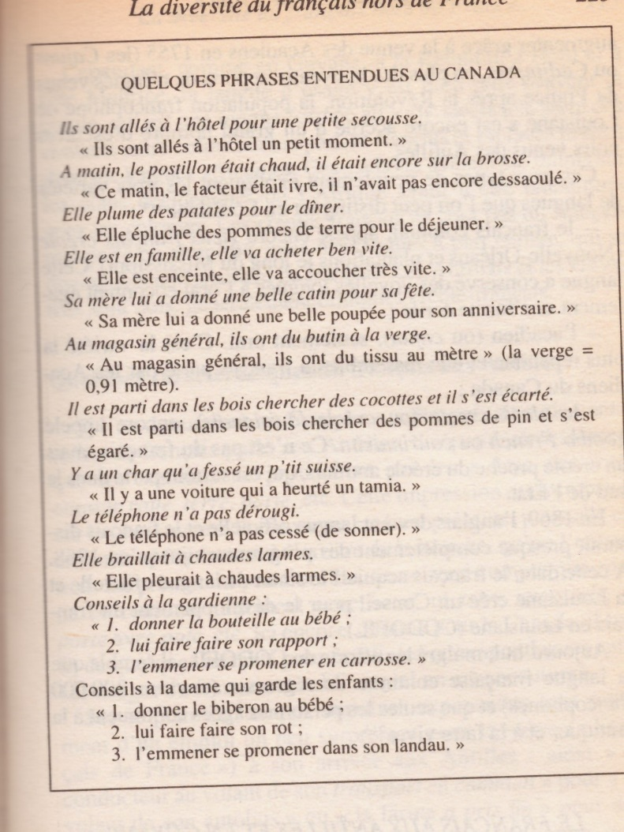
«Quelques phrases entendues au Canada» de Henriette Walter p.223)

Slide 13
Vidéos
https://www.youtube.com/watch?v=dDOySHhSXmY (Video différences fr/Québec)
https://www.youtube.com/watch?v=OA3mChKKbjU (à charger Français du Québec)
https://www.youtube.com/watch?v=7zkszd3NlJw (pub)
https://www.youtube.com/watch?v=usFCMuL5FJA (différences entre fr et québécois)

Slide 14
...Et J'Ai Couché dans Mon Char
Chanson de Richard Desjardins
Ex 6 p. 100 de Le français dans le Mouv’
https://www.youtube.com/watch?v=tfSgWUxIvGo

Slide 15
Littérature
extrait « J’entends les hurlements des sorcières » tiré de Pélagie-la-Charrette, p. 391-392, d’Antonine Maillet.

